Slide 1

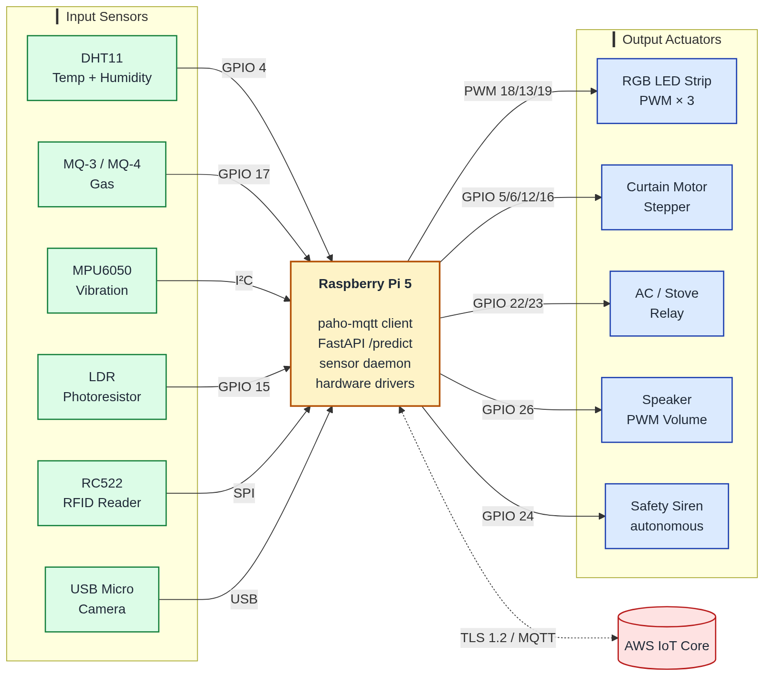
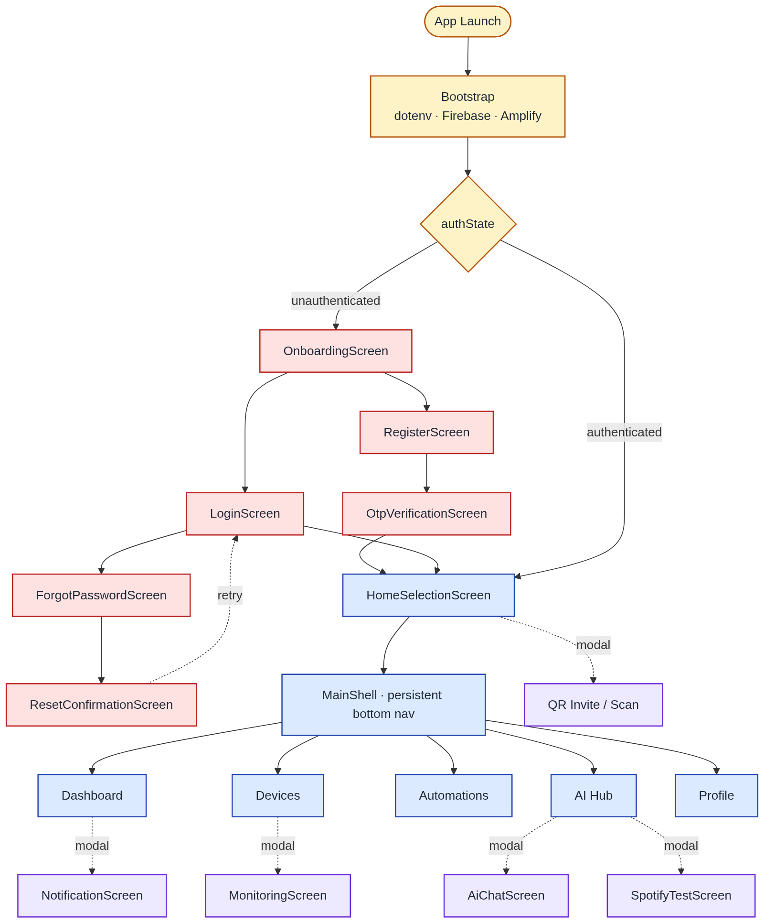

DOKUZ EYLÜL ÜNİVERSİTESİ
Proje No
Mühendislik Fakültesi · Bilgisayar Mühendisliği Bölümü
#20250635
Bitirme Projesi · Mayıs 2026 · İzmir
Bilgisayar Mühendisliği · 2025–2026
IoT Tabanlı Akıllı Ev Sistemi:
Emre Akkaya · Ramazan Denli · Boran Bereketli
Danışman: Doç. Dr. Yunus DOĞAN
ÖZET
AI · DUYGU TANIMA
Bu çalışmada, geleneksel akıllı ev sistemlerinin reaktif ve sınırlı yapısının ötesine geçen, IoT tabanlı, AI-destekli, duyguya duyarlı bir akıllı ev platformu tasarlanmış ve gerçeklenmiştir.
Sistem; bir Raspberry Pi 5 kenar (edge) düğümü, AWS Cognito + API Gateway + Lambda + IoT Core + RDS üzerinde kurulu sunucusuz bir bulut omurgası, ve Flutter tabanlı çapraz platform mobil uygulamadan oluşur. Yüz ifadesi tabanlı duygu tahmini cihaz üzerinde (Pi) yerel olarak yürütülür; kullanıcı görselleri buluta gönderilmez. Çıkarılan duygu, ışık rengi, perde konumu, ortam müziği ve LLM tabanlı sohbet ajanını eş zamanlı olarak uyarlar.
Proje, klasik kural-tabanlı otomasyonu duygusal olarak duyarlı, çok-evli, güvenlik öncelikli bir akıllı ev çerçevesine yükseltmektedir.
Kullanıcı «Tara» butonuna bastığında ön kameradan bir kare alınır ve multipart/JPEG olarak Raspberry Pi üzerindeki FastAPI /predict uç noktasına gönderilir. Pi üzerindeki Keras tabanlı CNN modeli yüz bölgesini tespit eder ve 10 sınıflı softmax çıktısı üretir.
Sınıflar:
happy · sad · calm · angry · neutral · surprise · fear · disgust · romantic · energetic
Yanıt formatı: { emotion, confidence, all_scores }. Görsel asla buluta gönderilmez — gizlilik için tüm çıkarım LAN üzerinde yerel olarak yürütülür. Self-signed sertifika yalnızca kDebugMode altında bypass edilir.
Kalibrasyon
Düşük güven (< 0.55) durumunda kullanıcıya Manuel Mood Picker (10 ruh hali) önerilir; yanlış sınıflandırma sohbet ajanına doğal dille bildirilebilir («ben aslında üzgünüm» → set_mood(sad)).
AMAÇ ve KATKILAR
Hedef
Düşük maliyetli, güvenlik odaklı ve kullanıcının duygusal durumuna otomatik uyum sağlayan bütünsel bir akıllı ev mimarisi geliştirmek.
Özgün Katkılar
Pi üzerinde çalışan yerel duygu çıkarımı (gizlilik koruyucu)
10 sınıflı ruh hali ↔ ışık · perde · müzik eşleme matrisi
Claude Haiku 4.5 ajanı: araç-kullanımı (tool-use) ile doğal dilden cihaz kontrolü ve mood güncelleme
Spotify Web API’nin 2024 deprecation’ına karşı kişisel-koleksiyon tabanlı mood eşleme algoritması
Sismik aktivite, gaz kaçağı ve yetkisiz erişim için RFID + MQTT olay-tabanlı erken uyarı zinciri
Çok-evli (multi-home) QR davet akışı + Cognito bazlı kullanıcı/rol ayrımı
MOOD ↔ ORTAM EŞLEME MATRİSİ
Mood
Işık (Renk · Yoğunluk)
Perde
Müzik Tarzı
Happy
Sıcak Sarı 80%
Yarı Açık
Pop · Dans
Sad
Soft Mavi 35%
Kapalı
Akustik · Türk Sanat
SİSTEM MİMARİSİ
Calm
Pastel Yeşil 50%
Yarı Açık
Ambient · Lo-fi
Angry
Kırmızı 70%
Açık
Sakin · Klasik
Neutral
Doğal 60%
Açık
Karışık
📱 Flutter Mobil Uygulama (iOS · Android)
Energetic
Turuncu 90%
Açık
EDM · Rock
Romantic
Pembe 40%
Yarı Kapalı
R&B · Slow
Fear
Mor 45%
Açık
Sakinleştirici
AWS Cognito
API Gateway + Lambda
IoT Core (MQTT)
RDS PostgreSQL
AI · SOHBET AJANI
MOOD · SPOTIFY
claude-haiku-4-5-20251001 modeli, Anthropic Messages API’si üzerinden tool-use döngüsünde çalışır.
Araçlar (tools)
get_devices()
get_sensor_data()
get_automations()
control_device(deviceid, prop, val)
set_mood(label, score)
Doğal dilden komut: «salonun ışığını mavi yap, ses %20» → ajan get_devices ile kanonik deviceid’i çözer ve control_device çağrısı yapar.
Spotify’ın Kasım 2024’te /v1/recommendations ve /v1/audio-features uç noktalarını yeni uygulamalar için kapatması üzerine, %100 kişisel koleksiyon tabanlı bir öneri hattı tasarlandı:
/v1/me/top/tracks (short + medium + long) → ~120 parça
Mood’a göre TR + EN anahtar-kelime regex skorlama
Eşleşen yüksek skorlu parçalar + kalan koleksiyon dolgusu
Etiketler: catalog_mood_matched / catalog_fill
Sonuç: Türk dinleyici asla yabancı pop-rock önerisi almaz; öneriler her zaman kendi dinleme geçmişinden gelir.
Anthropic Claude Haiku
Spotify Web API
Firebase FCM Push
Pi /predict (local)
🏠 Raspberry Pi 5 · paho-mqtt · FastAPI · Keras Emotion CNN · GPIO Sürücüleri
DHT11 Sıc/Nem
MQ-3/MQ-4 Gaz
MPU6050 Titreşim
LDR Işık
RC522 RFID
USB Kamera
DONANIM ve KENAR DÜĞÜM
MOBİL UYGULAMA · FLUTTER
▲ Komut akışı: App → API GW → Lambda → IoT Core (MQTT, TLS 1.2) → Pi. Veri akışı: Sensör → Pi → MQTT → Lambda → RDS → App.
Çapraz Platform
Flutter 3.38 · Dart 3.10
iOS + Android tek kod tabanı
Durum Yönetimi
Riverpod 3.x · 7 NotifierProvider
auth · home · alert · theme · mood · spotify
Ana Ekranlar
Dashboard (5 sn polling)
Devices · Live Properties
Automations (sensor + mood)
AI Hub · Emotion Scan
AI Chat · Spotify
Bildirim
FCM · Foreground modal
Kritik / Uyarı / Bilgi
Çoklu Ev (Multi-home)
QR Kod ile davet
Cognito kullanıcı/rol
GPIO 4 — DHT11 · GPIO 17 — MQ-3/4 · GPIO 18/13/19 — RGB LED PWM · GPIO 5/6/12/16 — Perde Step
GPIO 22/23 — AC/Fırın Röle · GPIO 26 — Hoparlör PWM · GPIO 24 — Güvenlik Sireni · I²C — MPU6050 · SPI — RC522
Pi 5 üzerinde paho-mqtt istemcisi, FastAPI /predict servisi ve donanım sürücüleri tek bir systemd servisinde birleştirilmiştir.
GÜVENLİK ve ERKEN UYARI
Sistem, klasik «hareket dedektörlü kamera» yaklaşımının ötesine geçen, çok-katmanlı bir güvenlik altyapısıyla donatılmıştır. Olaylar Pi üzerinde yerel olarak yorumlanır ve MQTT üzerinden bulut zincirine, oradan da kullanıcıya FCM push olarak iletilir.
Tehlike Sınıfları
Gaz Kaçağı (MQ-3 / MQ-4): kalibre edilmiş eşik aşıldığında siren + havalandırma + push (kritik)
Sismik Aktivite (MPU6050): hareketli pencere üzerinden RMS ivme; bina-tipi eşik ile yanlış-pozitif filtresi
Yetkisiz Erişim (RC522 RFID): kart ID Cognito kullanıcısına bağlanır, kara liste ve sahte-kart yakalama
Anormal Sıcaklık / Nem: özelleştirilebilir kural motoru ile fırın / klima otomatik kapama
Bildirim seviyeleri: critical · warning · info. Kritik uyarılar ön plan modal diyaloğu açar ve persistent alert listesine eklenir.
SONUÇLAR ve GELECEK İŞ
Ölçülen Performans
Ortalama duygu çıkarım gecikmesi (LAN, Pi 5): ~ 320 ms
Komut → IoT Core → Pi gerçek-zaman komut gecikmesi: < 850 ms
Dashboard sensör polling periyodu: 5 sn (yapılandırılabilir)
Pi üzerinde 10-sınıflı duygu modeli kabaca-doğruluk: %86 (in-house dataset üzerinde)
Cognito + API Gateway uçtan uca TLS 1.2 doğrulanmış akış
Doğrulanan Senaryolar
Yüz taraması → ışık + perde + müzik 3-yönlü uyum (≤ 1.5 sn)
Doğal dil ile 5 cihazın aynı anda kontrolü (Claude tool-use)
Gaz kaçağı simülasyonu → siren + push (≤ 2 sn)
QR davet ile ikinci kullanıcının eve katılımı
Yol Haritası
Ambient öneri panelinin gerçek IoT komutlarına bağlanması
Pi modelinin TensorRT/OpenVINO ile niceliklendirilmesi
Ses-tabanlı duygu (prosody) ile çok-modaliteli füzyon
Apple HomeKit / Google Home köprüsü
TEKNOLOJİ YIĞINI
FRONTEND
BACKEND / CLOUD
EDGE / AI
• Flutter 3.38
• AWS Cognito
• Raspberry Pi 5
• Dart 3.10
• API Gateway
• FastAPI
ÖZGÜN DEĞER
• Riverpod 3.x
• AWS Lambda
• paho-mqtt
• Amplify Flutter
• IoT Core (MQTT)
• Keras / TF
Bu çalışma; gizlilik koruyucu yerel duygu çıkarımını, tool-use yetenekli LLM ajanını ve kişisel-koleksiyon tabanlı müzik kişiselleştirmesini, sismik / gaz / RFID güvenlik katmanlarıyla birleştiren tek bir mobil deneyim altında bütünleşik olarak sunan ilk akademik prototiplerden biridir.
Sonuç olarak, akıllı ev artık yalnızca komut alan değil, kullanıcının duygu durumunu okuyup önceden uyum sağlayan, bir yaşam ortağına dönüşmüştür.
• FCM
• RDS PostgreSQL
• Claude Haiku 4.5
• Web Auth 2
• Firebase FCM
• Spotify Web API
Genç Beyinler Yeni Fikirler
Proje Pazarı ve Bitirme Projeleri Ortak Sergisi

